Slide 1
Creative Commons
Exercícios de Batch editing no Windows

Slide 2
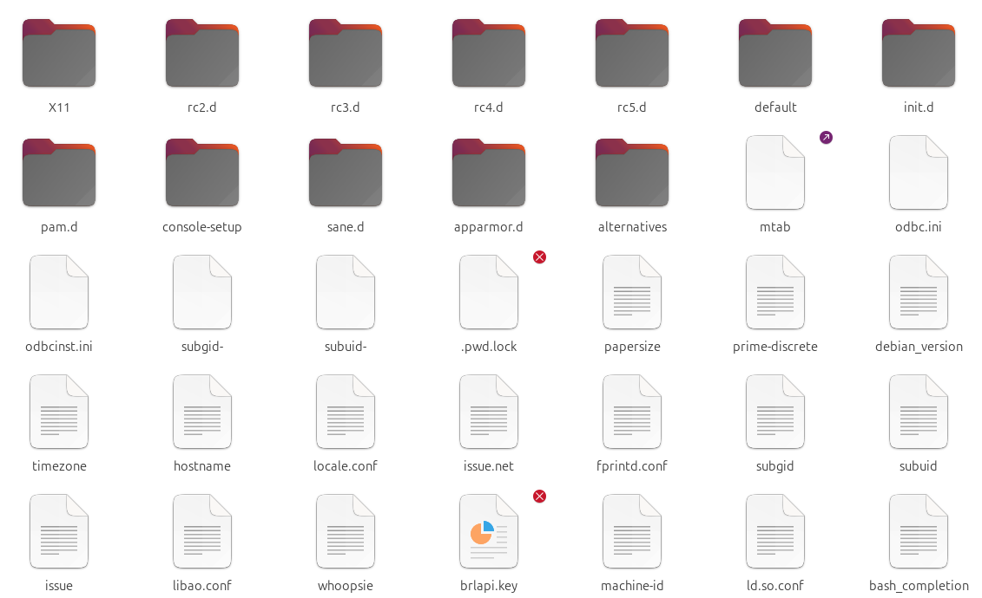
1.3 Operações e comandos úteis para edição em lote
Comece por criar um espaço de teste:
1. Crie uma pasta
2. Coloque vários ficheiros (+20) dentro dessa pasta. Podem ser cópias
3. Abra a pasta criada no terminal utilizando um dos 2 métodos apresentados

Slide 3
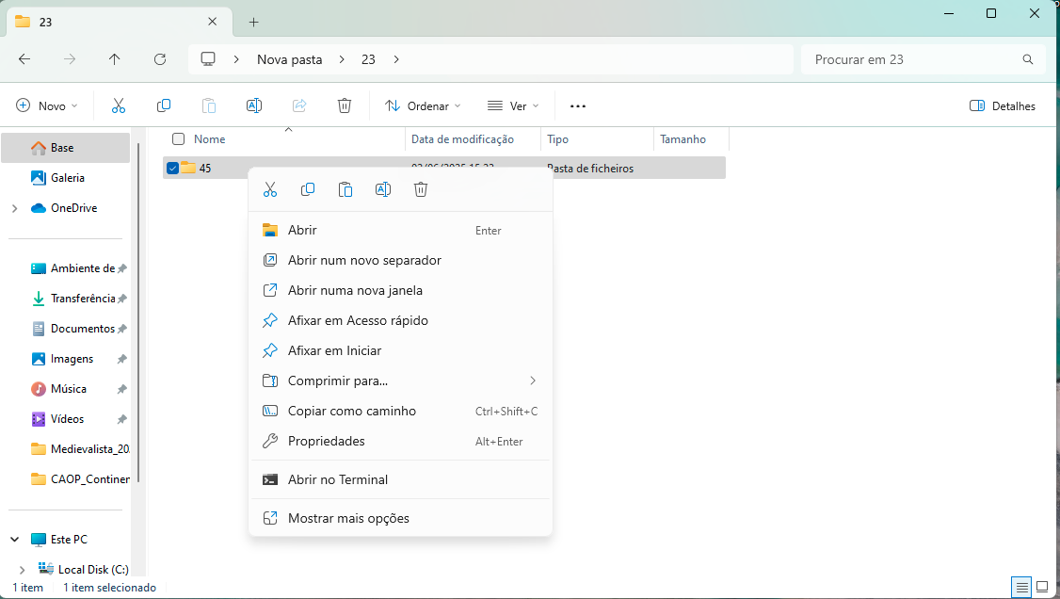
Método 1
1.1 Clique com Botão Direito do Rato na pasta
1.2 Escolha "Abrir no Terminal"
(atenção que não vamos usar Powershell!)
Método 2
2.1 Navegue até à pasta
2.2 Clique na barra de endereço
2.3 Apague tudo e digite cmd e pressione Enter

Slide 4
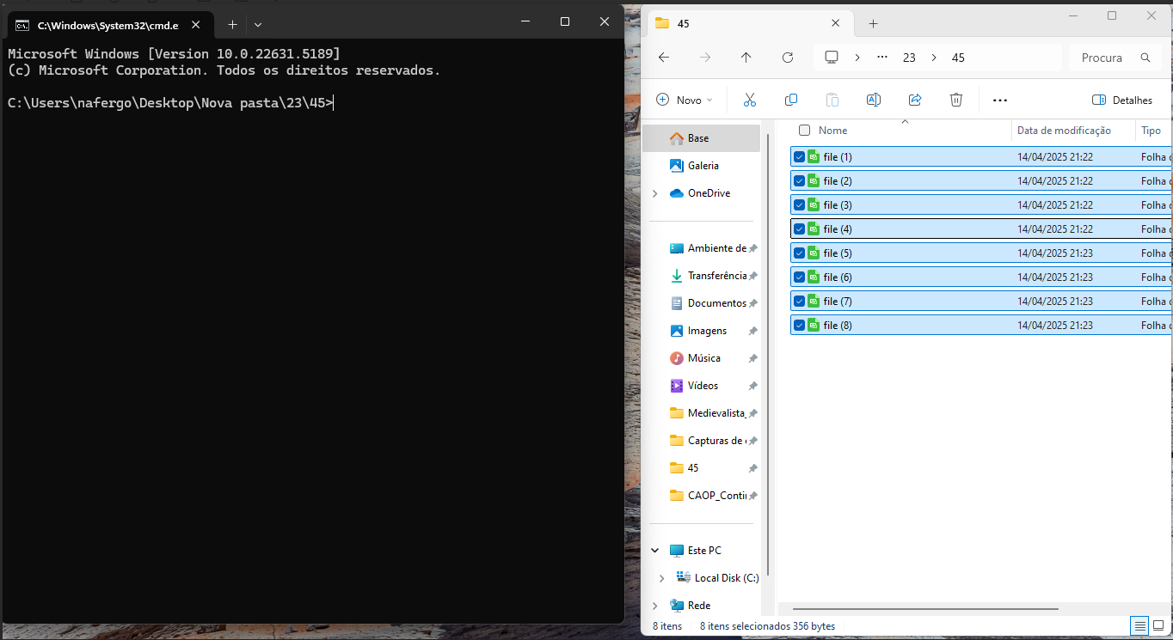
Organize o espaço de tabalho para ver o Terminal e a pasta.

Slide 5
Para renomear uma lista de ficheiros similar à da imagem…
Selecione todos os ficheiros
Clique com BDR e escolha Renomear
Apague o nome e digite file
Pressione Enter

Slide 6
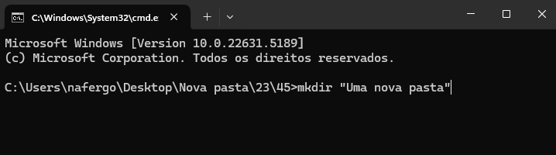
1.3 Operações e comandos úteis para edição em lote
Vamos digitar os comandos no Terminal e ver o resultado surgir na pasta.
1. Crie uma nova pasta
mkdir NomeDaPasta
mkdir "Nome Da Pasta"
Use aspas em nomes com espaços.

Slide 7
1.3 Operações e comandos úteis para edição em lote
2. Copie todos os ficheiros para dentro da pasta criada.
copy *.* ".\Nome Da Pasta"
O *.* permite selecionar todos os nomes e todas as extensões.
O .\ indica que é uma subpasta (caminho relativo). Podíamos utilizar caminhos absolutos (e.g. c:\Users\UmNome\Desktop).
3. Agora podemos apagar todos o ficheiros
del *.*

Slide 8
1.3 Operações e comandos úteis para edição em lote
4. Navegue até à subpasta criada através do terminal
cd “Uma nova pasta”
Para subir para a pasta superior, use…
cd..
Para navegar para uma pasta específica insira o caminho absoluto
cd “C:\Users\SeuNome\Documentos\Projetos”

Slide 9
1.3 Operações e comandos úteis para edição em lote
5. Para ver conteúdo da pasta para onde navegou utilize…
dir
6. Vamos renomear (não converte!) todas as extensões para .txt
rename *.* *.txt

Slide 10
1.3 Operações e comandos úteis para edição em lote
7. Vamos adicionar um prefixo backup_ a todos os ficheiros
for %f in (*) do rename “%f” “backup_%f”
Para adicionar apenas a ficheiros com a extensão .txt
for %f in (*.txt) do rename “%f” “backup_%f”
Se o caminho tiver espaços...
for %f in (*) do rename "C:\Minha Pasta\%f" "backup_%f"

Slide 11
1.3 Operações e comandos úteis para edição em lote
8. Vamos renomear um ficheiro específico
rename ”backup_file (1)” ”backup_file_outra (1)”
9. Adicionar sufixo _2023
for %f in (*) do rename "%f" "%~nf_2023%~xf"
Para adicionar apenas a ficheiros com a extensão .txt
for %f in (*.xlsx) do rename "%f" "%~nf_2023%~xf"

Slide 12
1.3 Operações e comandos úteis para edição em lote
10. Vamos agora adicionar um prefixo numerado através de um ficheiro bat (script de texto com uma série de comandos )
10.1 Comece por colocar o ficheiro renomeador.bat.txt (disponível no repositório github) na pasta onde tem os ficheiros que pretende renomear
10.2 Renomeie o ficheiro para ter a extensão .bat (necessário para poder executar com duplo clique)
rename renomeador.bat.txt renomeador.bat

Slide 13
1.3 Operações e comandos úteis para edição em lote
10.3 Edite o ficheiro com o bloco de notas para alterar a seu gosto as configurações e grave.
set i=1 Contador começa no 1
(*.*) Aplica a todas as extensões mas podia ser só nos *.jpg ou *.txt
num=00!i!" Quantidade de Zeros
“!num:~-3!_%%f” Usa os últimos 3 dígitos
“Prefixo_!num:~-3!_%%f” tem prefixo e Usa os últimos 3 dígitos
10.4 Duplo clique

Slide 14
1.3 Operações e comandos úteis para edição em lote
11. Suba para a pasta superior
cd..
12. Apague pasta incluindo pastas e ficheiros no seu interior (/s). Não vi para a reciclagem!
rd /s NomeDaPasta

